Slide 1
Le espressioni con fare

Slide 2
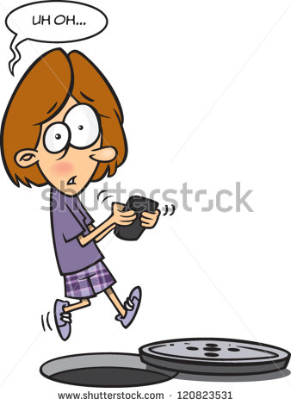
Fare attenzione

Slide 3
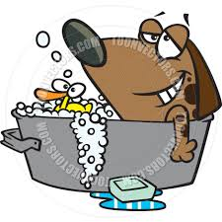
Fare il bagno

Slide 4
Fare la doccia

Slide 5
Fare colazione

Slide 6
Fare una passeggiata

Slide 7
Fare una domanda

Slide 8
Fare una foto

Slide 9
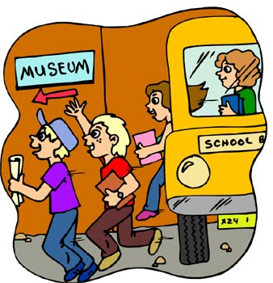
Fare una gita

Slide 10
Fare la spesa

Slide 11
Fare le spese or fare lo shopping

Slide 12
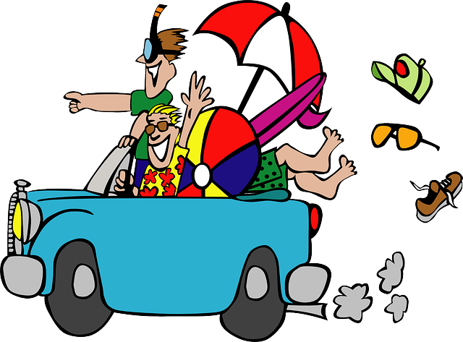
Fare un viaggio

Slide 13
Fare I compiti

